Slide 1
SEZIONI TRASVERSALI DEL TORACE

Slide 2
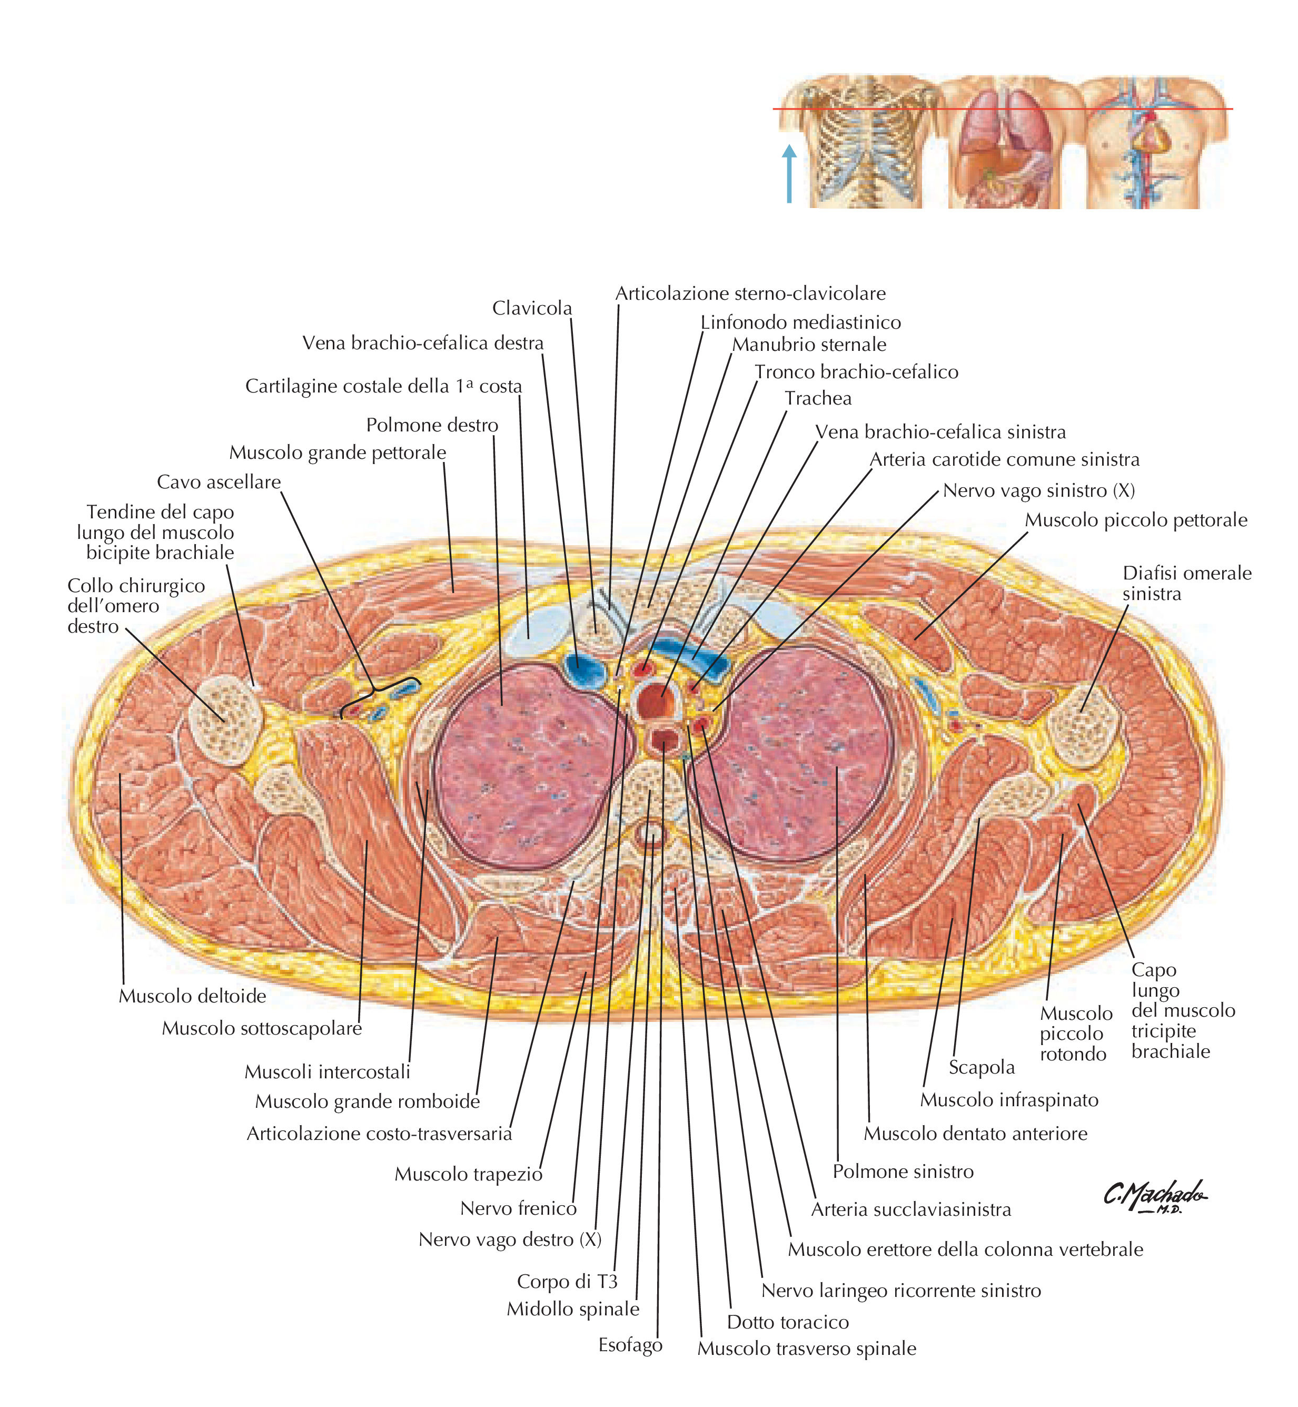
LIVELLO T3

Slide 3
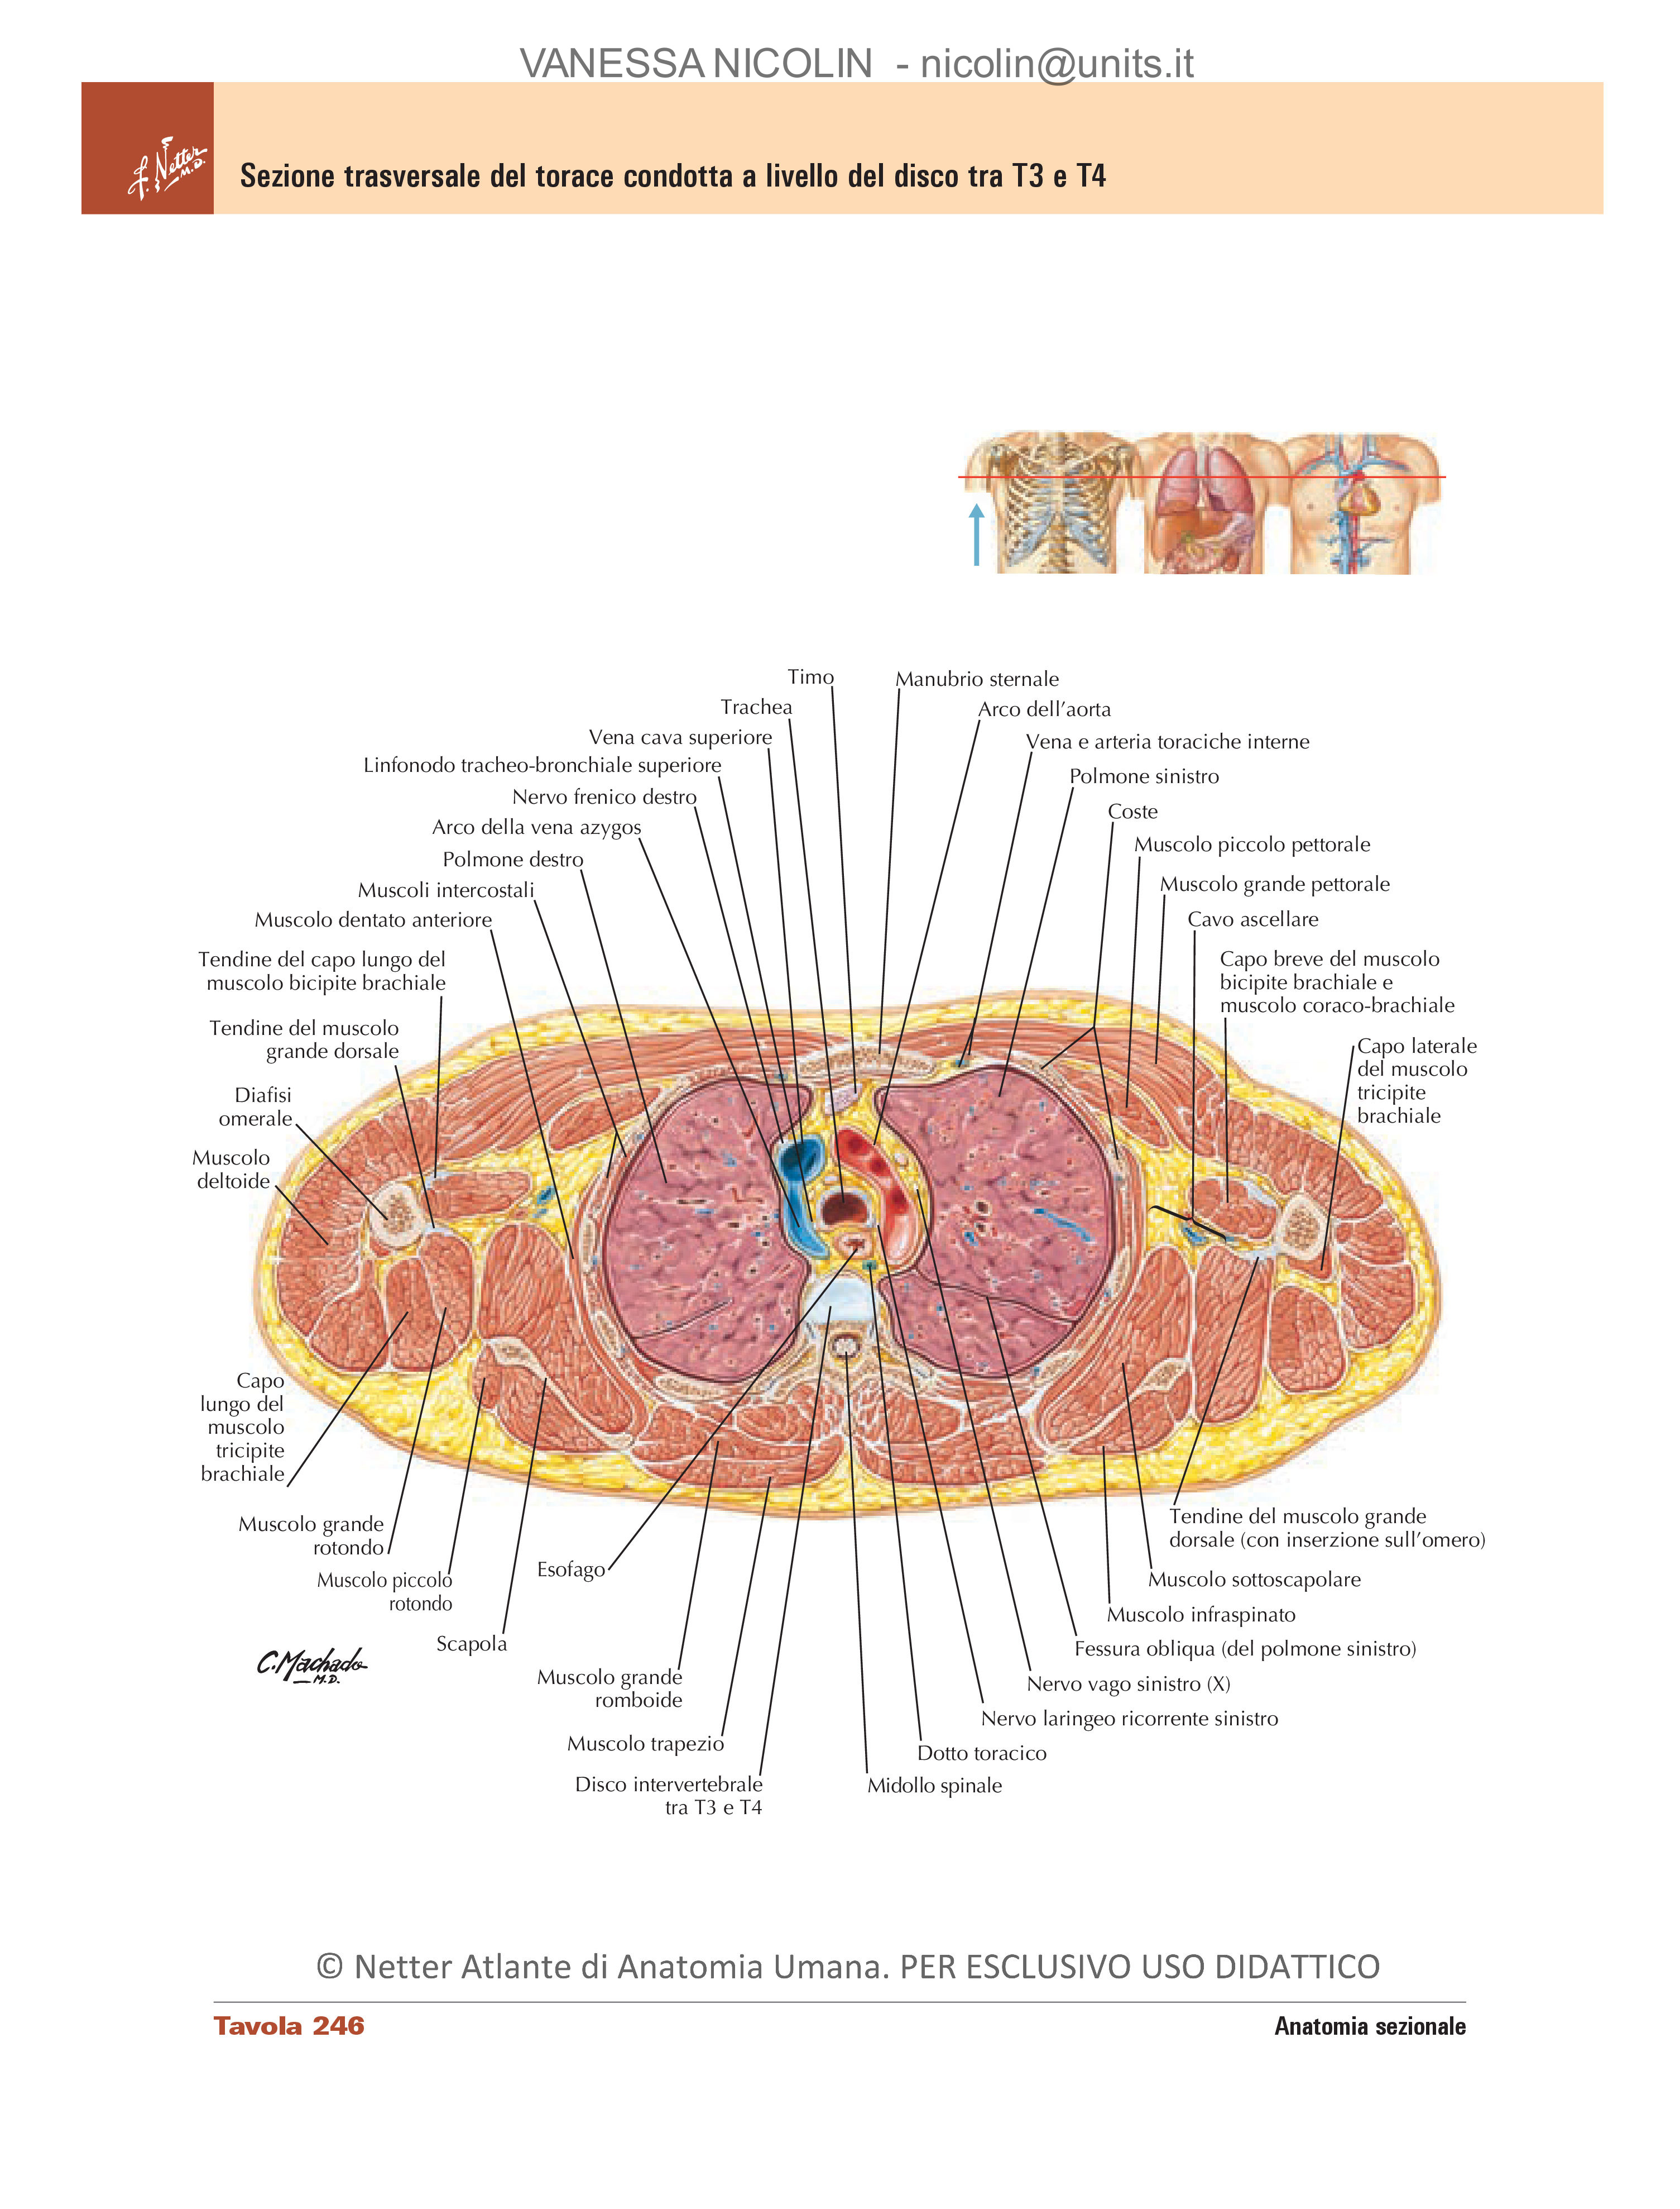
LIVELLO T3 T4

Slide 4
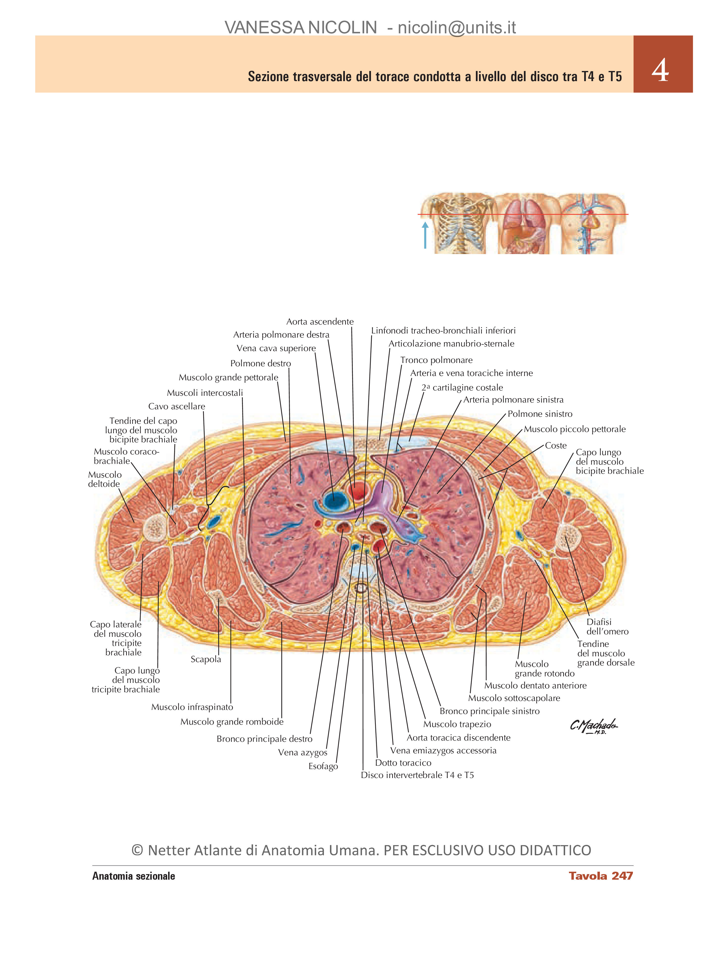
LIVELLO T4-T5

Slide 5
LIVELLO T7

